Slide 1
Yhteiskunta tarvitsee energiaa
Lisää lyhyt selitys esityksen tarkoituksesta

Slide 2
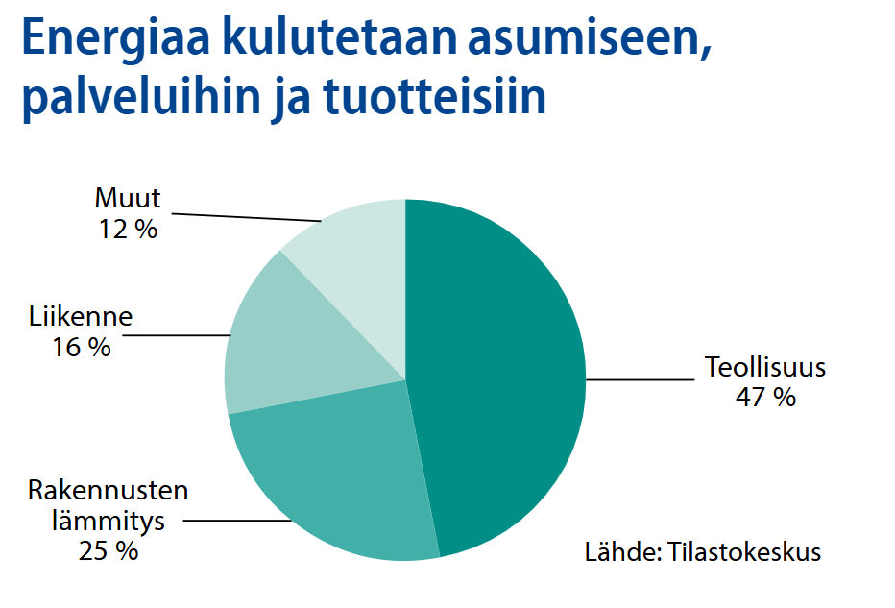
Väestönkasvu ja elintason nousu
Maailman väestö kasvaa → energiantarve kasvaa
Elintason nousu lisää kulutusta: kodinkoneet, liikenne, asuminen, tuotanto. Vaikka laitteet tehostuvat, kokonaiskulutus silti kasvaa.

Slide 3
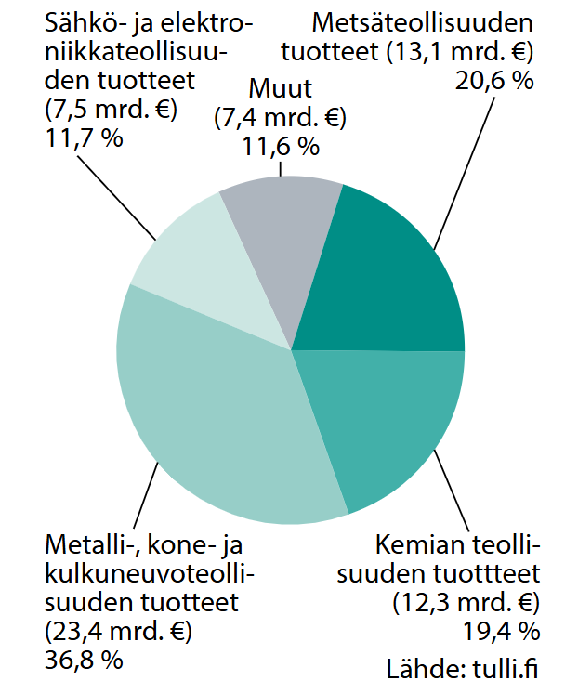
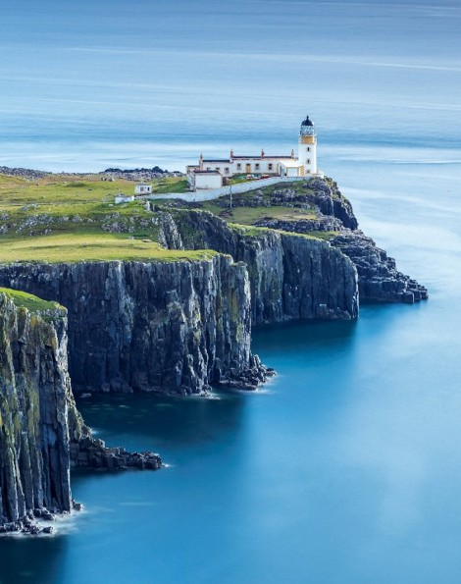
Teollisuuden energiantarve Suomessa
Suuret energiankuluttajat: metsä-, metalli- ja kemianteollisuus.
Teollisuus tarvitsee paljon sähköä ja lämpöä. Teollisuuden muutokset tärkeässä osassa päästövähennysten toteuttamisessa.

Slide 4
Hajautettu energiantuotanto
Tuotetaan energiaa pienissä yksiköissä, esim. Aurinkopaneelit, pienet tuulivoimalat, biokaasu, lämpöpumput.
Etuina huoltovarmuus, pienemmät siirtohäviöt, usein uusiutuvia energianlähteitä.
Haasteena tuotannon vaihtelevuus.
Myös kotitaloudet voivat toimia pientuottajina.

Slide 5
Energiantuotannon muutoksen haasteet
Uusiutuvien energianlähteiden tuotannon epätasaisuus pakottaa keksimään verkkoa ja uusia energian varastointitapoja.
Fossiilisten polttoaineiden käytön lopettaminen on kallista ja hidasta.
Teollisuuden prosessien pitää myös muuttua.
Tarvitaan isoja investointeja ja kansalaisten tuki.
Suomen haaste: huoltoarmuus on turvattava talvipakkasilla

Slide 6
Tehtävät
Tehkää yhdessä tehtävä 7-1

